Slide 1



MEMTEST IOT
Réalisé par
M’hamed BOUROUH
Tchotcho Sonia LAWSON
Jiahui ZHU

Slide 2
PLAN
Montage
Page Web
Commentaire du Code
Description du jeu

Slide 3
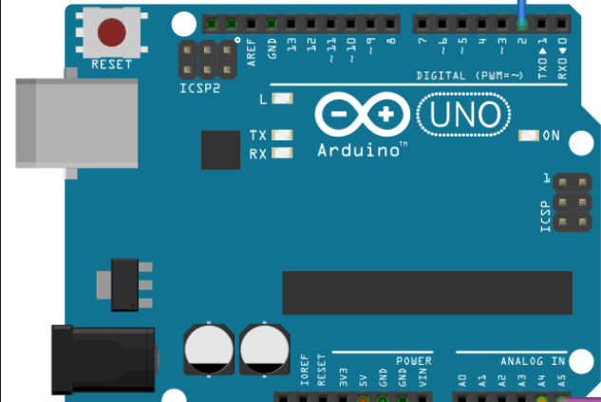
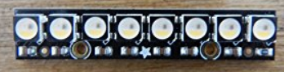
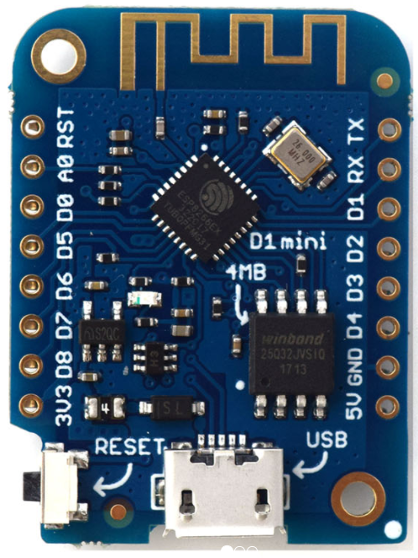
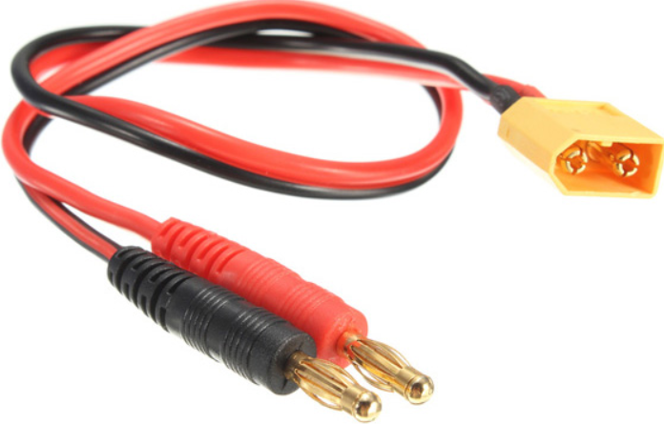
Différents composants
TTG/MPU650
Accéléromètre qui capte un mouvement et mesure l'accélération appropriée
Led
Adafruit_Neopixel
WEMOS D1 & R2 Mini
Carte de développement pour objets connectés basée sur le module ESP8266 ESP-12E
Câbles

Slide 4
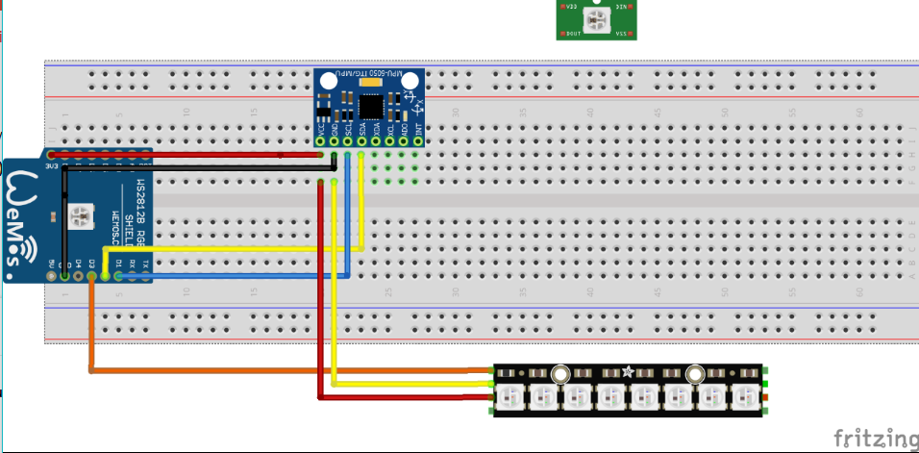
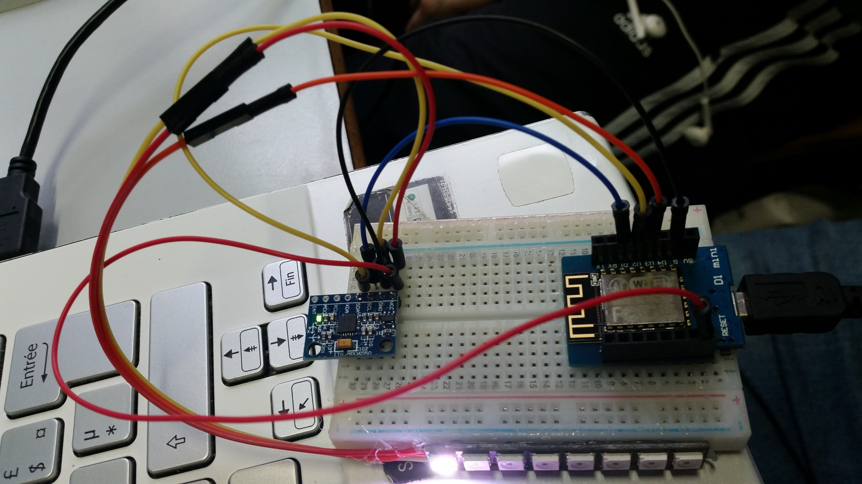
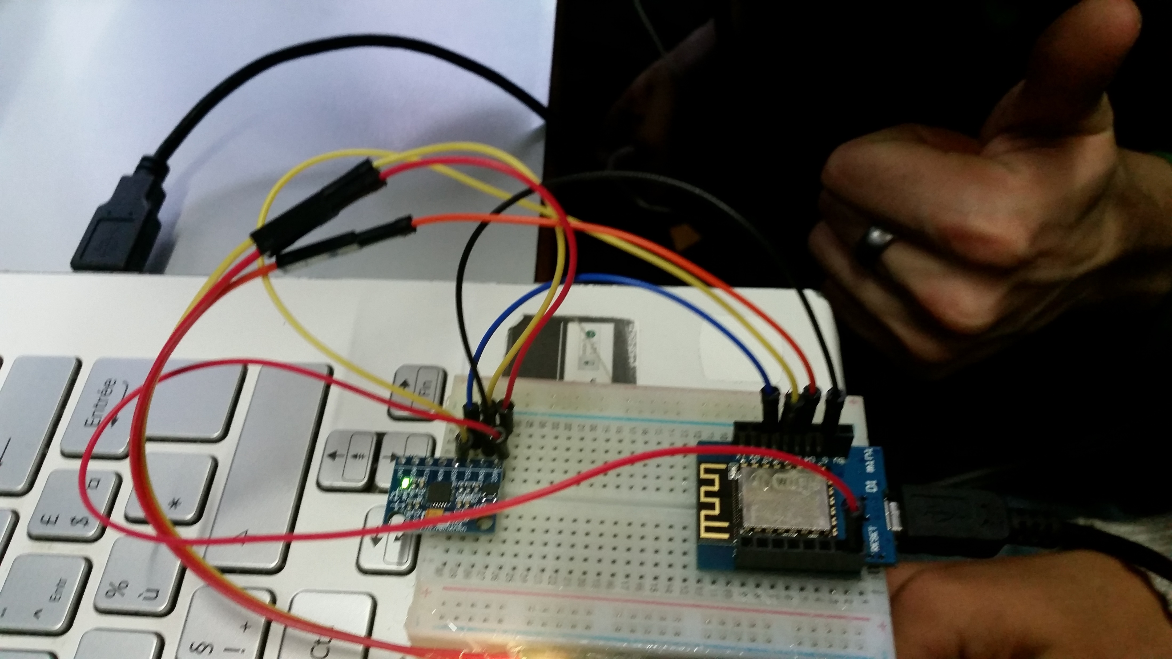
Montage
Description du montage
WEMOS D1
G
D2
D1
3V3
D3
Accéléromètre
GND
SDA
SCL
VCC
LED
DIN
4-7VCC
GND

Slide 5



Page web
Connection
Lancer le jeu avec Bouton ‘start’
Résultat

Slide 6
Memtest
8 Leds et 6 couleurs
6 directions possibles
Déroulement
But

Slide 7
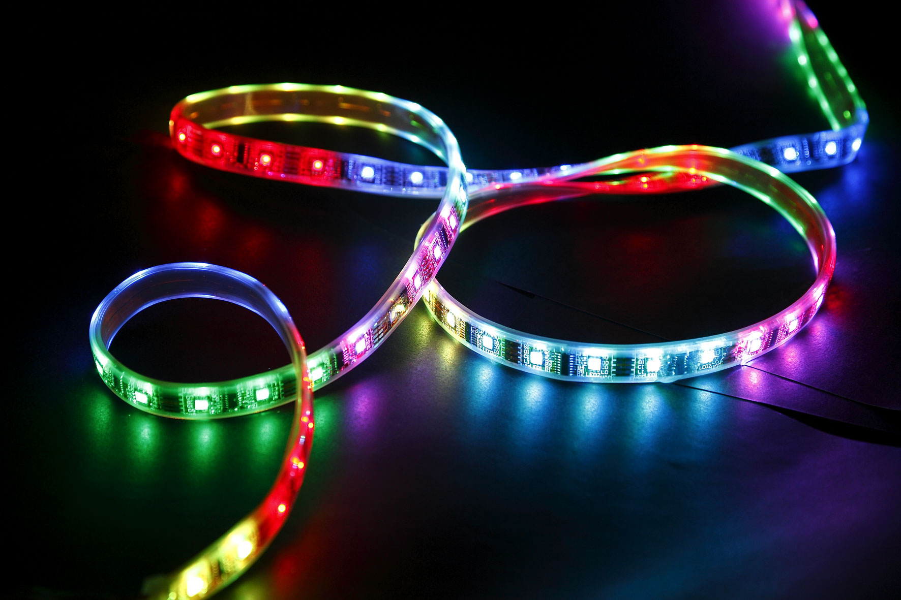

C’est parti !

